Slide 1
Kieli ja sen tehtävät + suomen kielen peruspiirteet
Ä12 13.11.2017 Saara Knuutila

Slide 2
Pysäkkityöskentely
Tunnin aiheena kieli ja sen tehtävät sekä suomen kielen peruspiirteet
Viisi rastia ja viisi ryhmää
10 min per rasti
Rasteilta löytyvät tehtäväpaperit joka ryhmälle. Kantakaa niitä mukananne!
Rastien jälkeen havaintojen purku: vastuu viimeiseksi rastille tulleella ryhmällä

Slide 3
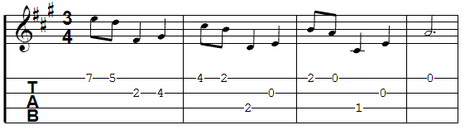
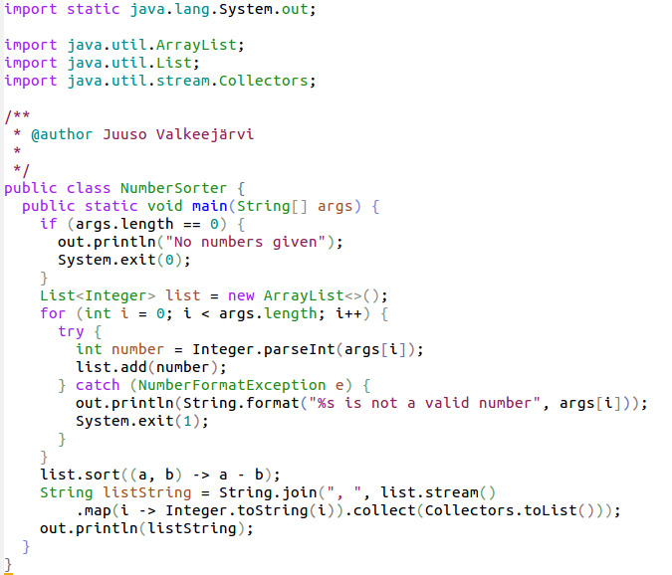
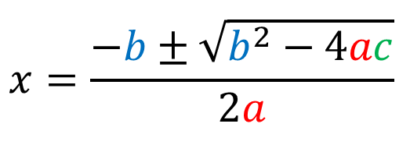
Rasti 2.
https://www.youtube.com/watch?v=j7kLNJWTDYA
https://padlet.com/samiknuu/emojitkayttoon

Slide 4
Rasti 4.
Mitkä ovat mielestänne suomen kielen kauneimmat sanat? Entäpä rumimmat?
Onko sanoilla jotain yhteistä? Mikä tekee sanasta kauniin tai ruman?
https://padlet.com/samiknuu/kauniitjarumat
Äänestys suomen kielen kauneimmasta sanasta Mikael Agricolan juhlavuonna 2007 (yhteensä 3837 ääntä):
äiti (367), rakkaus (271), rakas (152), kiitos (75), lumi (55), kaunis (39), kulta (38), usva (32), aamu (29), koti (27)
Lähde: Suomen kuvalehti 5.12.2007

Slide 5
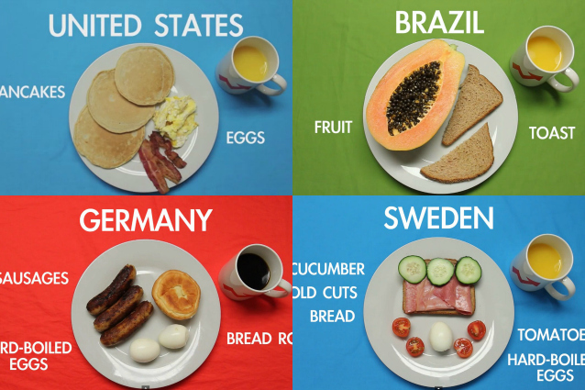
Rasti 4.
Sana- ja kulttuurikortit
Millaisen mielikuvan sanat yhdessä tuovat? Mitkä asiat mahdollisesti vaikuttavat mielikuviinne?
Lähde: lodiquartocircolo.gov.it

Slide 6
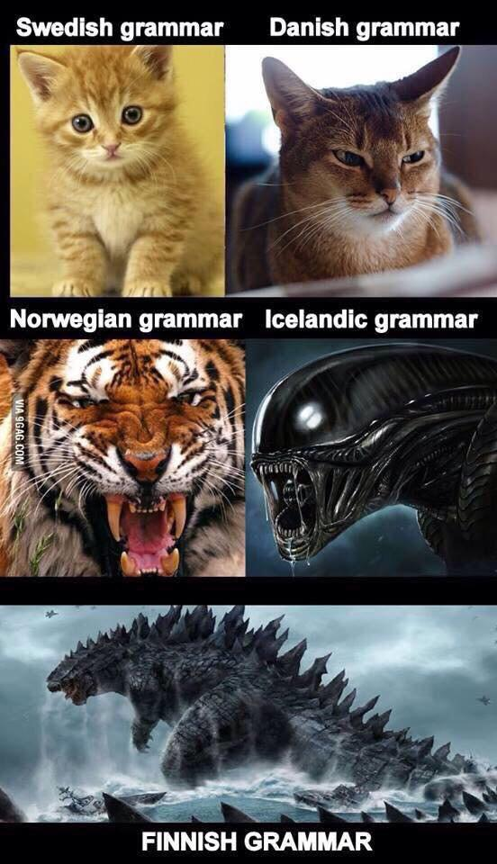
Rasti 5.
Onko suomen kieli vaikeaa?
Oppimisen ”helppouteen”
vaikuttavia asioita ovat esimerkiksi henkilön
oma kielitausta: äidinkieli ja muut kielet
tottumus ylipäätään opiskella kieliä
ikä, motivaatio, ympäristö…
Lähde:9gag

Slide 7
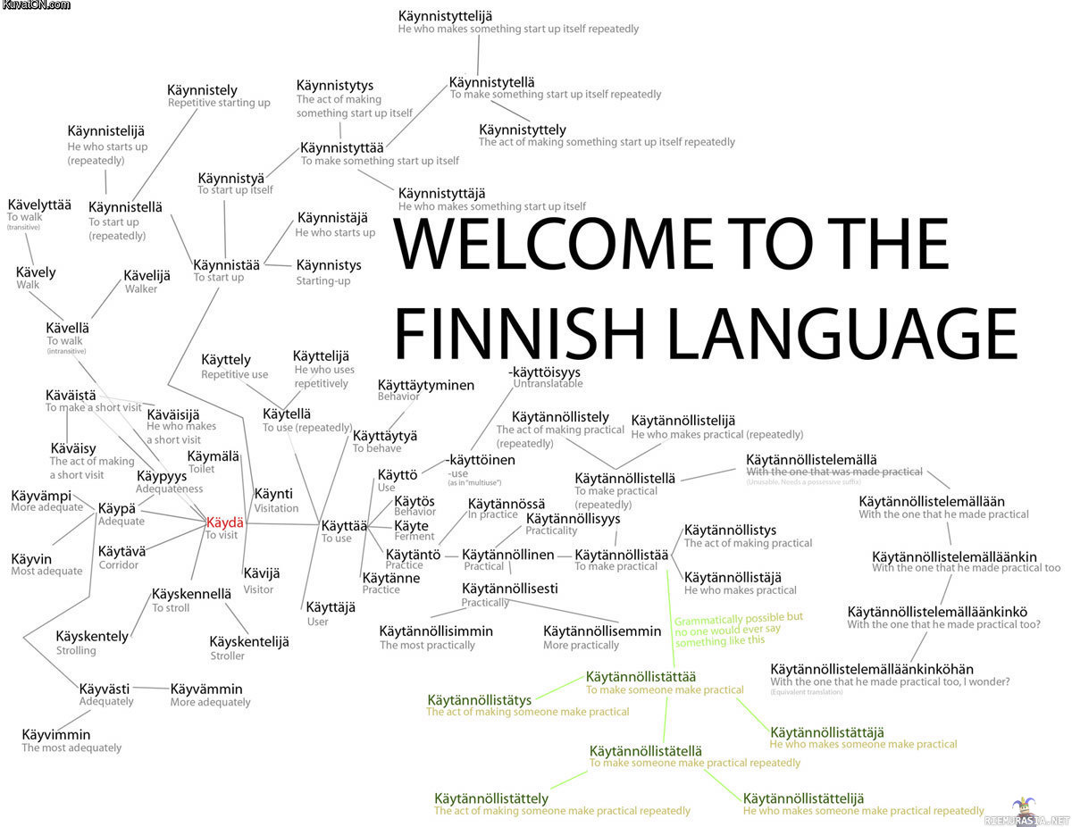
Rasti 1.
Suomen kielen sanat voivat muodostua
johtamalla
- uusia sanoja muodostetaan johdinten avulla: uusi johdettu sana on johdos
- suomen kielessä on yli 200 johdinta
- yleisimpiä ovat esimerkiksi -sto, -kas, -te , -llinen, -ja, -ton,
-lainen…
yhdistämällä
- uusia sanoja voidaan tehdä loputtomasti yhdistämällä kaksi tai useampi sana: syntyy yhdyssana, joka ilmaisee yhtä käsitettä
- koostuu tavallisesti määriteosasta eli edellisestä osasta sekä jälkimmäisestä perusosasta, esim. kirja + kauppa = kirjakauppa
TAI kahdesta symmetrisestä osasta, esim. parturi-kampaaja
- yhdyssanat ovat hyvin yleisiä esimerkiksi uudissanoissa
Lähde: riemurasia.net

Slide 8
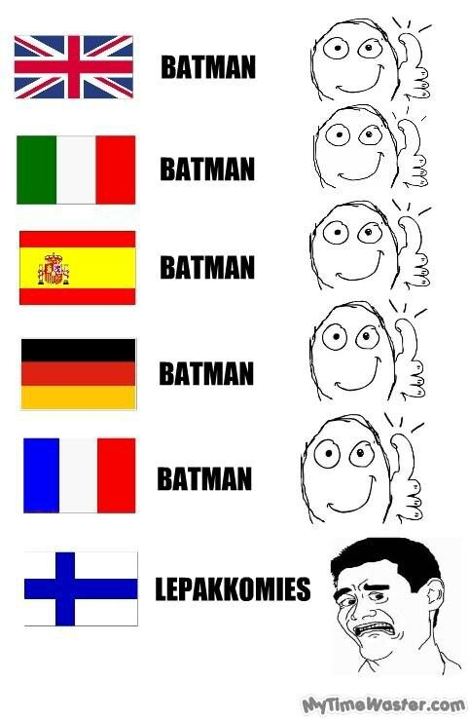
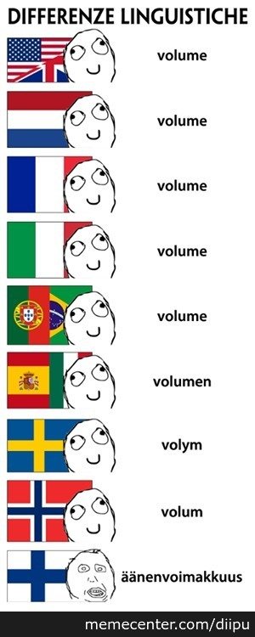
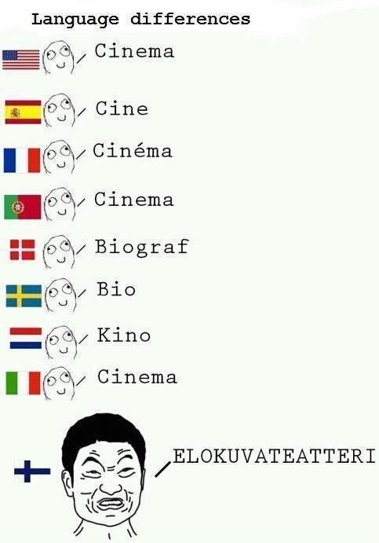

Slide 9
Rasti 1.
lainaamalla
- suurin osa suomen kielen sanoista on lainasanoja
- vanhimpia lainasanoja voi olla vaikeaa tunnistaa ulkomuodon perusteella, sillä ne ovat mukautuneet suomen kielen äännerakenteeseen
- lainasanat ovat peräisin eri ajoilta ja kertovat esimerkiksi eri kielten ja kansojen välisestä vuorovaikutuksesta
- lainasanat tunnistaa esimerkiksi seuraavista suomen kielelle alun perin vieraista äänteistä: b, d, f, g
Lainasanoja: banaani, dilemma, glögi, filee

Slide 10
Rasti 3.
TAKAVOKAALIT
Suomen kielessä vallitsee vokaalisointu.
Samassa sanassa voi olla vain etu- tai takavokaaleja.
Neutraalit vokaalit voivat esiintyä sekä etu- että
takavokaalien kanssa.
Vokaalisointu vaikuttaa myös sanojen johtamiseen ja
taivuttamiseen, esim. Jyväskylässä, Turussa, Helsingissä.
A, O, U
NEUTRAALIT VOKAALIT
E, I
ETUVOKAALIT
Ä, Ö, Y

Slide 11
Rasti 3.
Suomen kielen pitkät sanat johtuvat tavasta liittää kaikki sanan vartalon perään: päätteet ilmaisevat esim. lukua, sijaa, aikamuotoa, persoonaa…
Morfeemit ovat pienimpiä kielen yksiköitä, joilla on oma merkityksensä.
tietokoneillekin
kävelisimmekö
koirallansakaan
kaatanevat
Verbit:
vartalo
+
tapaluokka
+
persoonapääte
+
liitepartikkeli
Nominit:
vartalo
+
monikon tunnus
+
sijapääte
+
omistusliite
+
liitepartikkeli

Slide 12
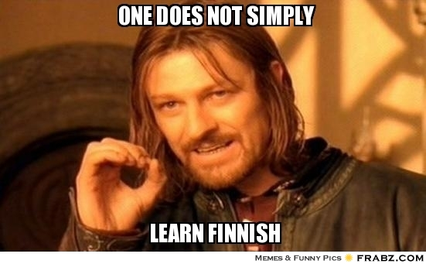
Rasti 3.
Astevaihtelulla tarkoitetaan muutosta, joka tapahtuu sanoja taivutettaessa: sanansisäiset konsonantit vaihtelevat.
Yleisin astevaihtelu koskee konsonantteja k, p ja t.
kukko – kukon jalka – jalat
lika – lian kenkä – kengät
tatti – tatin ilta – illat
mato – madon pinta – pinnat
hyppy – hypyn kylpy – kylvyt
lupa – luvan kampa – kammat

Slide 13
Muuta kivaa
Muita suomen kielen peruspiirteitä ovat esimerkiksi:
Äänteiden kesto: lyhyet ja pitkät vokaalit ja konsonantit muuttavat sanan merkitystä. Esim.
puro – puuro, taka – takka – taakka, sima – siima, tuli – tuuli – tulli …
Sanajärjestys on melko vapaa. Sanajärjestyksellä voidaan kuitenkin ilmaista esimerkiksi uuden ja tutun asian suhdetta. Esim.
Pappa kävi ongella viime viikolla. Viime viikolla pappa kävi ongella.
Sanan paino on ensimmäisellä tavulla.
Sijamuotoja on 15.

